Slide 1
UiB sin planlagte byggeaktivitet, klima- og miljømål og status for ombruk av bygningsmateriell

Slide 2
96 bygg
392.000 m²
Notes:
Campus på Nygprdshøyden

Slide 3
byggeaktivitet ved uib
50-60 pågående prosjekter til enhver tid
Jobber langsiktig med reguleringsplaner
Flere store utviklingsprosjekter de neste 15 årene
2030
2031
2032
2033
2034
2035
2036
2037
2038
2039
2040
2041

Slide 4
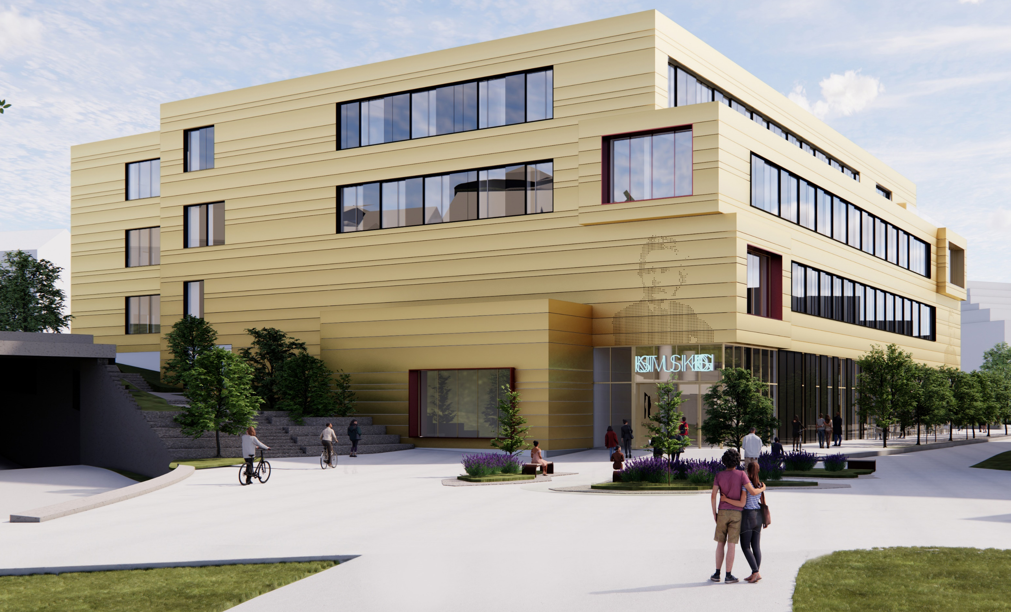
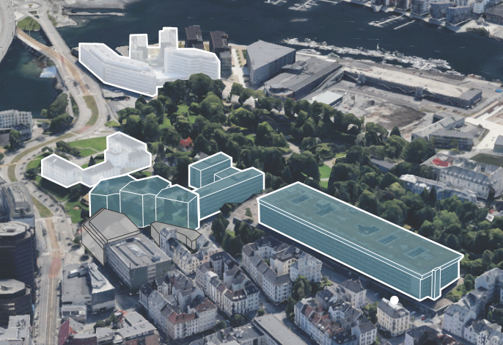
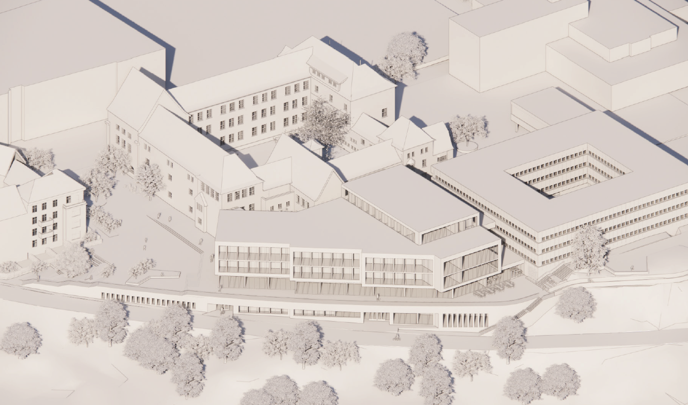
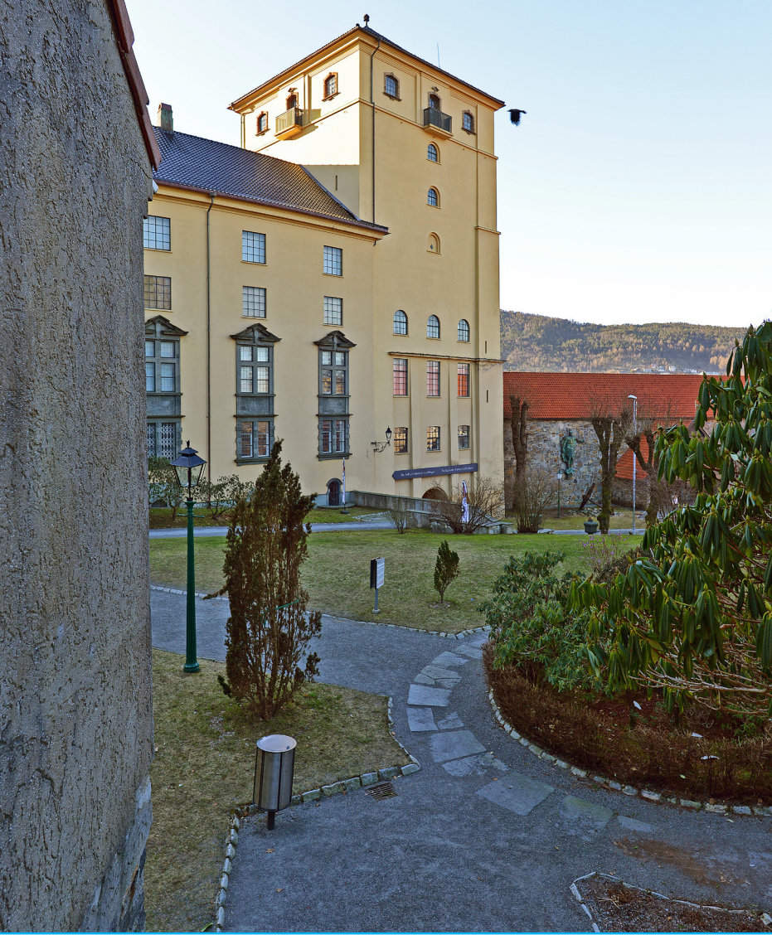
Utviklingsprosjekter neste 15 år
Nytt bygg for Griegakademiet Arealeffektivisering 500 m2 Plusshus
Nygårdshøyden sør – 71500 m2 Totalrehabilitering og rokadebygg.
Alle prosjektene medfører arealeffektivisering
Samlokalisering av HF Fakultetet
Rehabilitering av 15000 m2
Nybygg 4000 m2
Arealeffektivisering på 5000 m2
Universitetsmuseet Kulturhistorisk
Utreder konsept for lokaler – HS10
Arealeffektivisering kartlegges

Slide 5
Klima og miljømål
Miljøprogram Et overordnet dokument som definerer miljømål og krav for alle byggeprosjekter. Det inkluderer minstekrav og tilleggskrav, og benytter BREEAM som metode og referanse
Miljøoppfølgingsplan (MOP) Prosjektspesifikke planer som følger opp miljøkrav gjennom hele prosjektets livsløp. Disse er fleksible og tilpasses prosjektets størrelse og kompleksitet

Slide 6
miljøprogram
Overordnede mål og prinsipper
Reduksjon av klimabelastning fra arealbruk, materialvalg og energibruk.
Innføring av mål for sirkulærøkonomi i byggeprosjekter.
Systematisk arbeid for å hente ut merverdi fra eksisterende bygg og systemer
2030
2031
2032
2033
2034
2035
2036
2037
2038
2039
2040
2041

Slide 7
Status for ombruk av bygningsmateriell
God erfaring med registrering og få til sirkulasjon med Loopfront
- 200 brukere internt ift gjenbruk av møbler
- Er i gang med å registrere bygningsmaterialer ved riving
- Gjenbruk i stort omfang i flere prosjekter deriblant NG5
Vi etablerer miljøkompetanse i hele organisasjonen:
- Hvilke valg har vi?
- Hva er det gode beslutningene?

